Slide 1

TNXH 3
Chủ đề 2: Trường học
Bài 7
Thực hành: Khảo sát về sự an toàn của trường học

Slide 2


Ấn để đến trang sách

Slide 3



Mời các em lắng nghe giai điệu bài hát “Em yêu trường em” một sáng tác của nhạc sĩ Hoàng Vân

Slide 4

Ấn để đến trang sách

Slide 5


1. Lựa chọn khu vực và đối tượng
Thảo luận nhóm
Lựa chọn khu vực khảo sát là khuôn viên nhà trường, hoặc khu vực xung quanh trường.

Slide 6
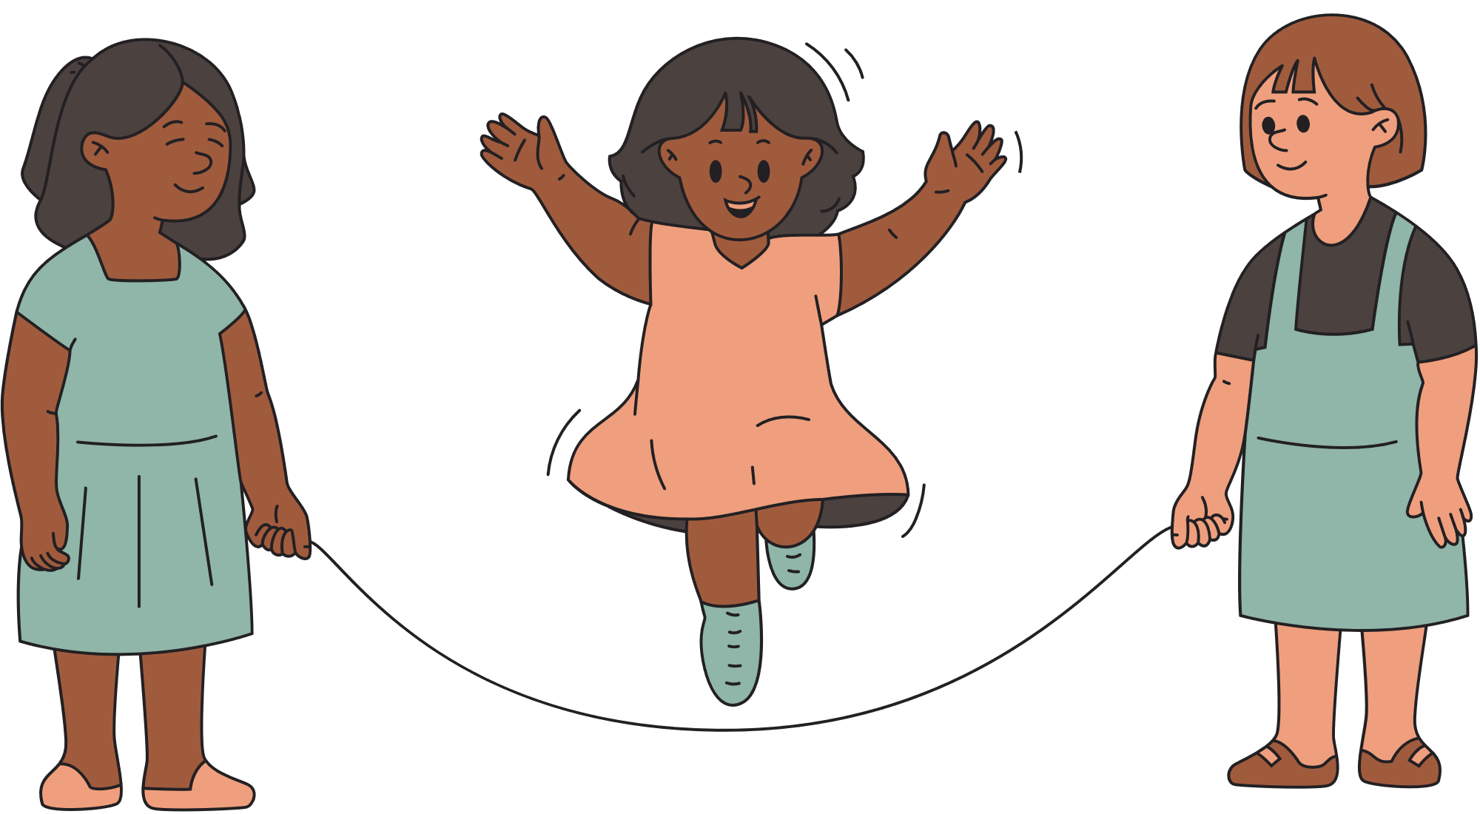
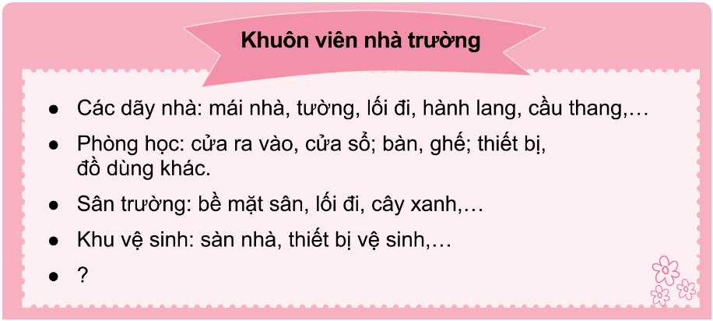
Các em lựa chọn một số đối tượng để khảo sát:

Slide 7
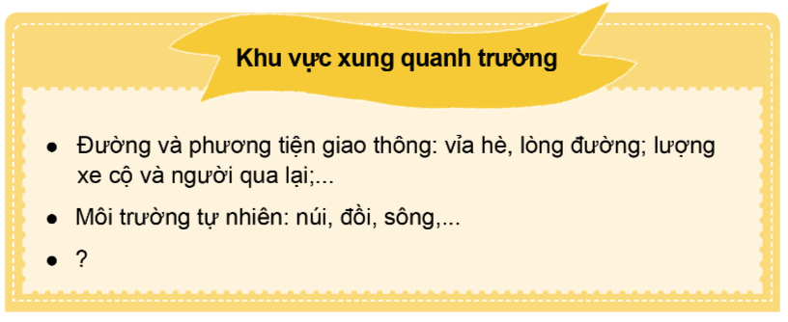
Các em lựa chọn một số đối tượng để khảo sát:

Slide 8
Hoạt động nhóm
2. Lập kế hoạch khảo sát
Các nhóm cùng xây dựng ý tưởng khảo sát theo như bảng hướng dẫn sau:
Đối tượng | Thực trạng | Đề xuất
Bề mặt sân trường | ? | ?
Cây trồng ở sân trường | ? | ?
? | ? | ?

Slide 9

Ấn để đến trang sách

Slide 10



1. Đi khảo sát
Hướng dẫn:
Các em di chuyển đến các địa điểm đã được chọn để khảo sát tình hình.
Khi đi khảo sát, các bạn nhớ mang theo phiếu khảo sát, bút và chú ý giữ an toàn nhé!

Slide 11
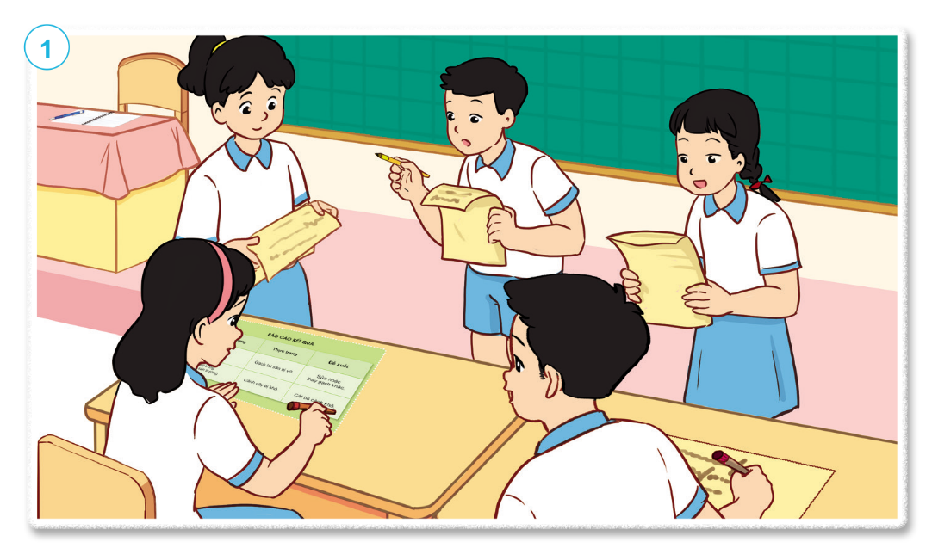
Chia sẻ với nhóm
2. Chia sẻ kết quả khảo sát
Hướng dẫn:
Các em thảo luận về cách trình bày kết quả khảo sát.
Đảm bảo không có bất cứ tai nạn nào xảy ra.

Slide 12

3. Báo cáo kết quả
Hướng dẫn:
Các nhóm thực hiện trình bày kết quả mà nhóm mình đã khảo sát được.
Đưa ra các lưu ý, đề xuất để tránh được những tai nạn không may có thể xảy ra.

Slide 13



Slide 14

Hướng dẫn về nhà
Chuẩn bị tranh cho tiết học sau
Ôn tập lại nội dung bài học

Slide 15


Slide 16



Để kết nối cộng đồng giáo viên và nhận thêm nhiều tài liệu giảng dạy,
mời quý thầy cô tham gia Group Facebook
theo đường link:
Hoc10 – Đồng hành cùng giáo viên tiểu học
Hoặc truy cập qua QR code

